Slide 1
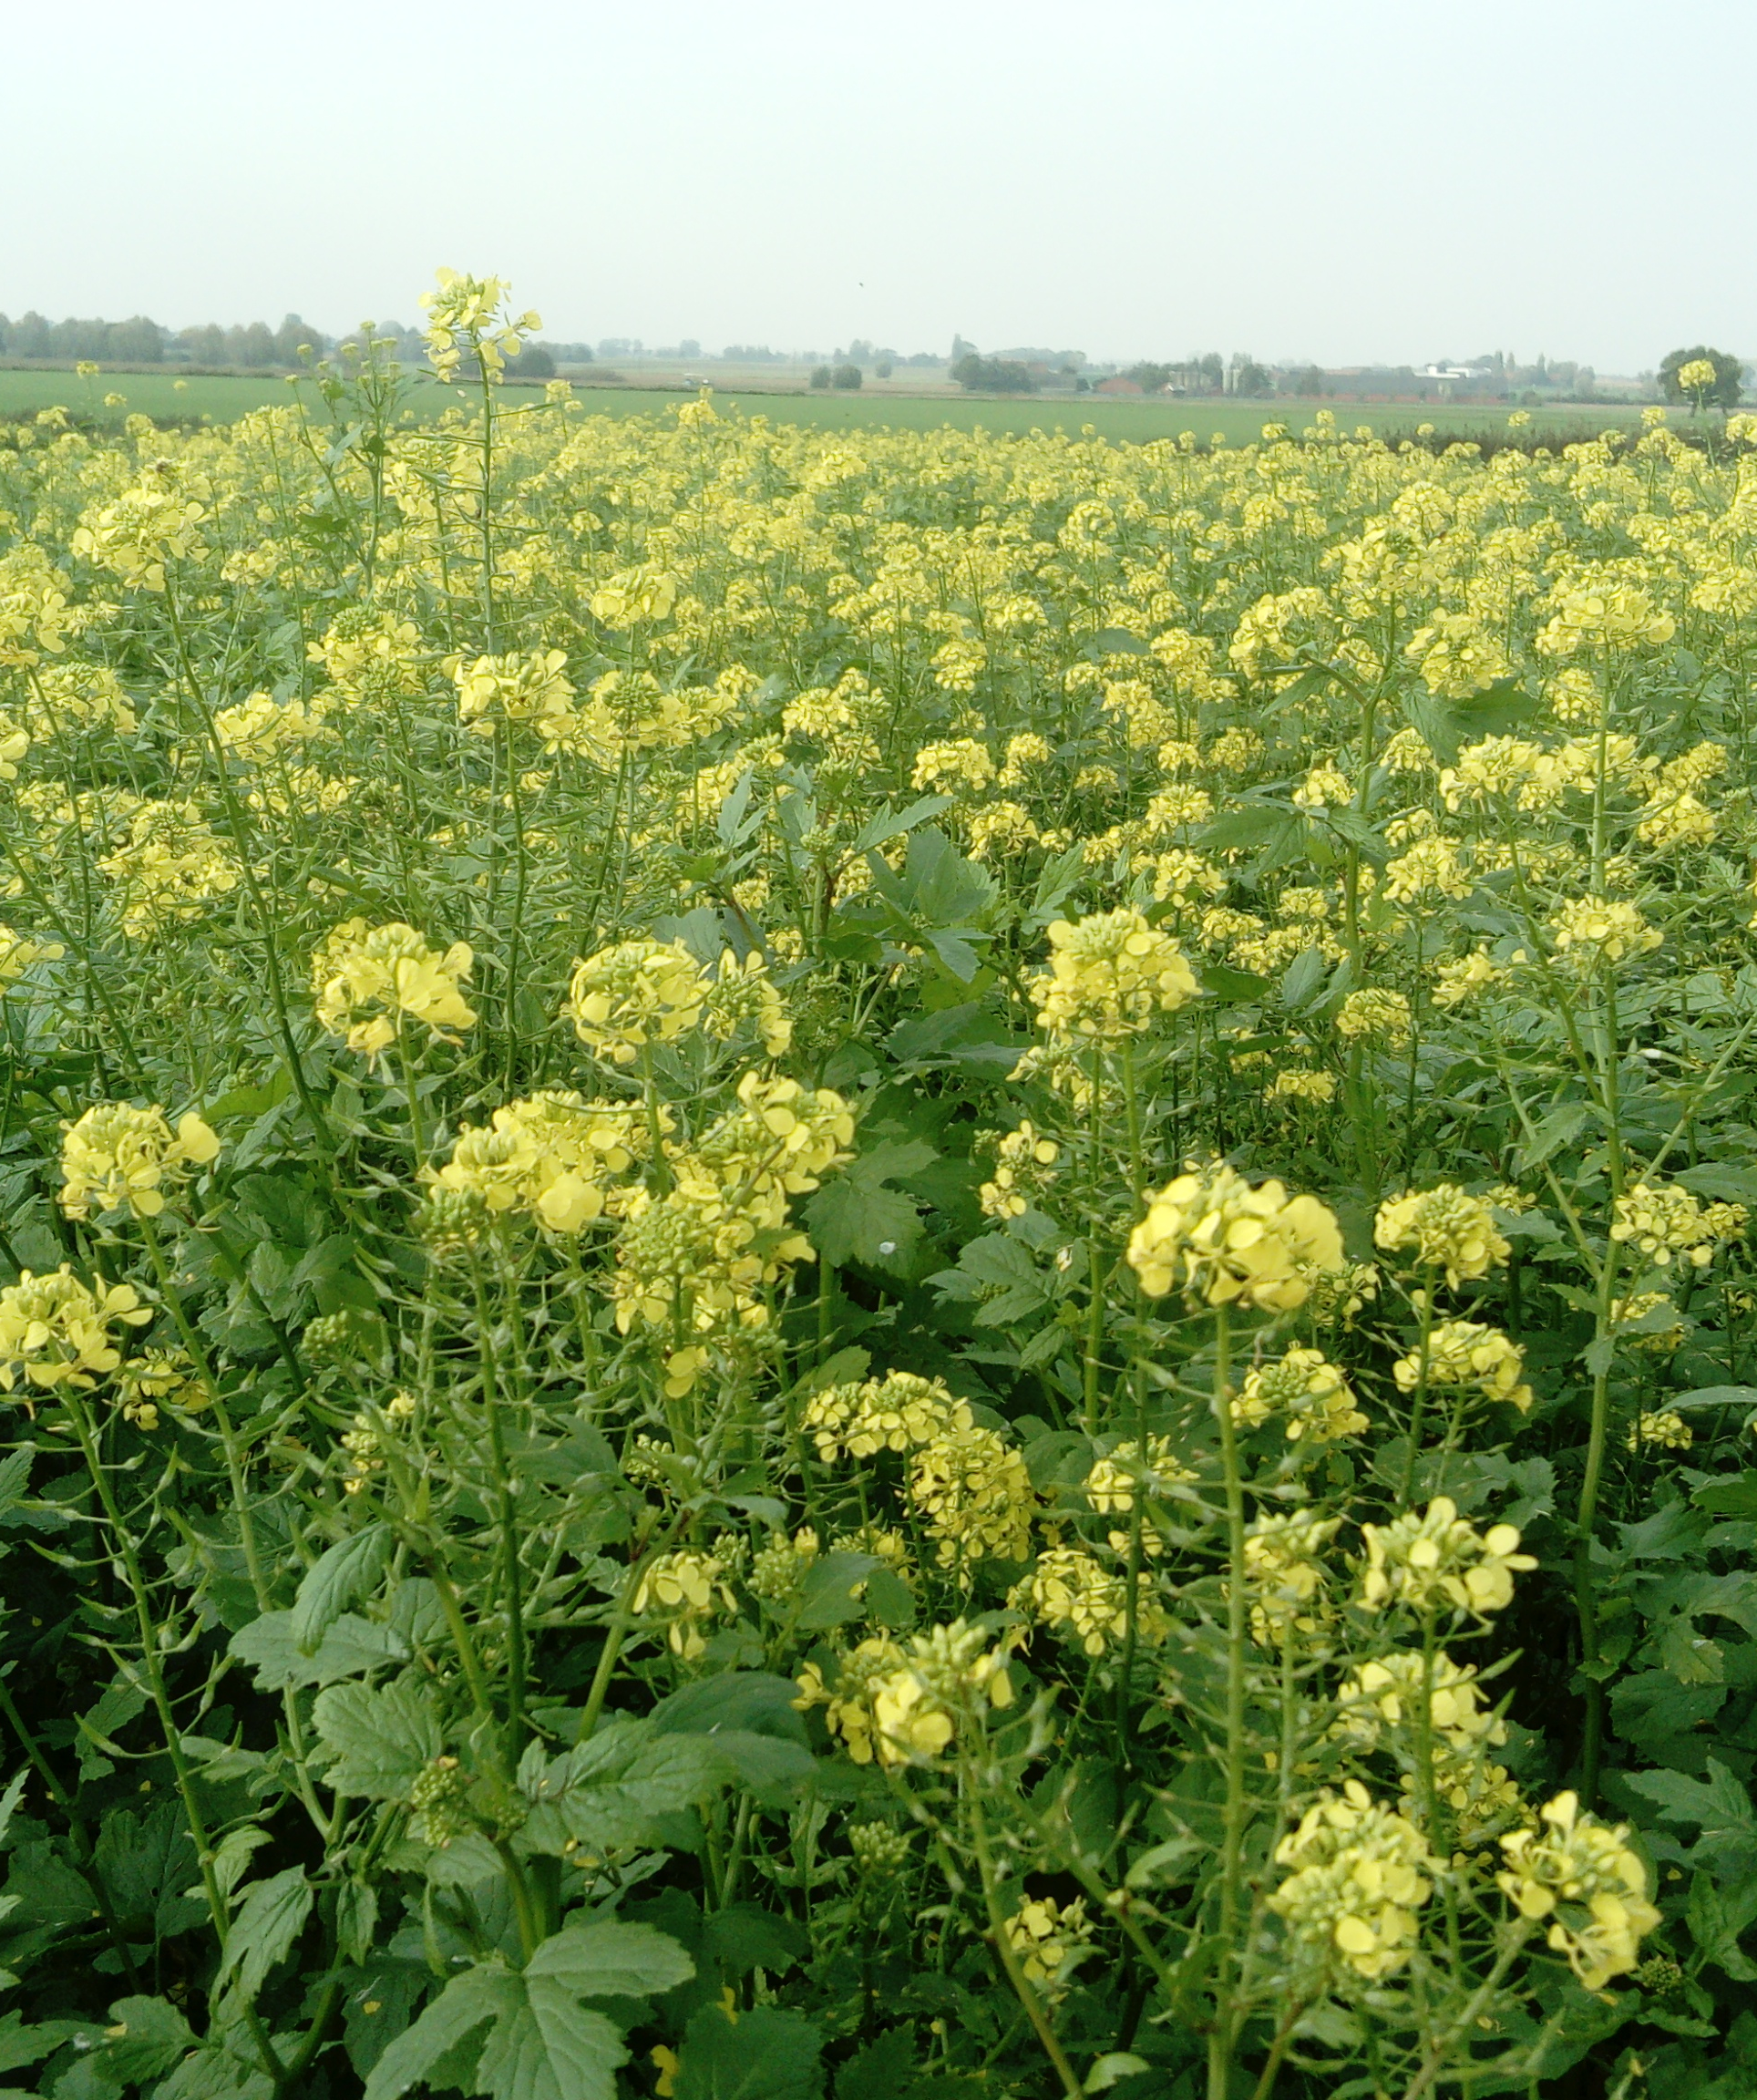
MAP 6
Bram Van Nevel
051/27.33.47
Bram.vannevel@inagro.be

Slide 2
Mestbeleid
Oppervlaktewater
Grondwater
Gebiedstypes
Nitraatresidu

Slide 3
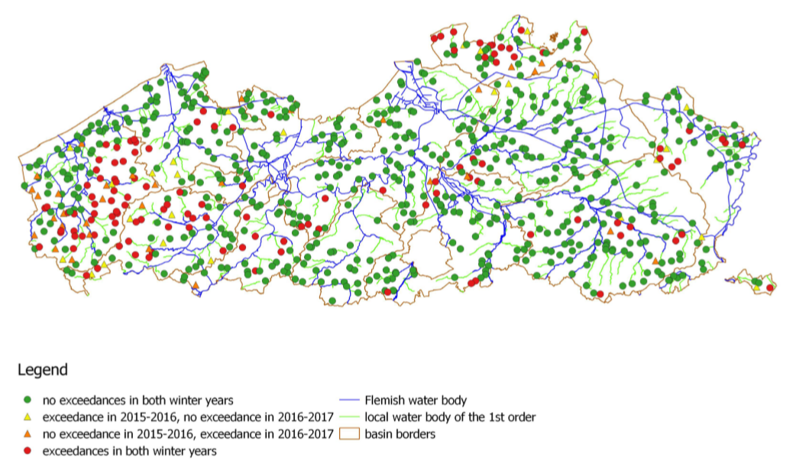
Oppervlaktewater
737 MAP-meetpunten in landbouwgebied
Maandelijkse meting
bij niet groene tot
enkele metingen bij
groene.

Slide 4
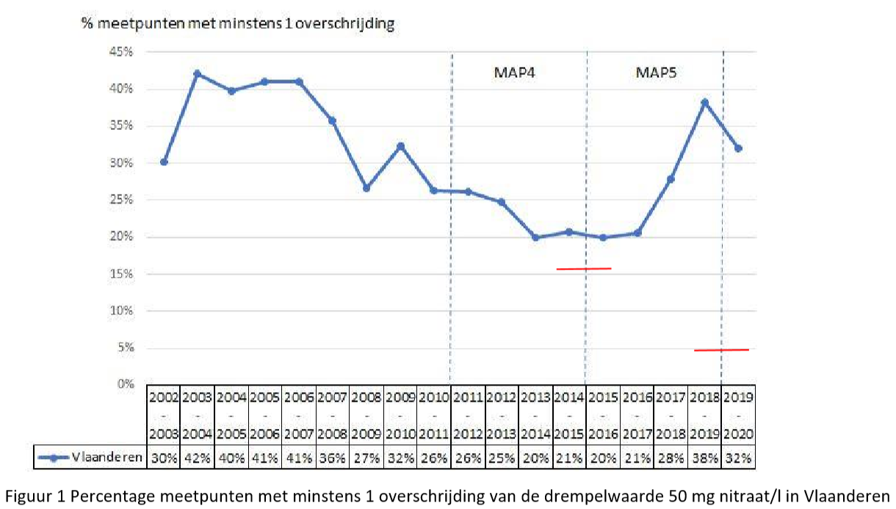
Oppervlaktewater

Slide 5
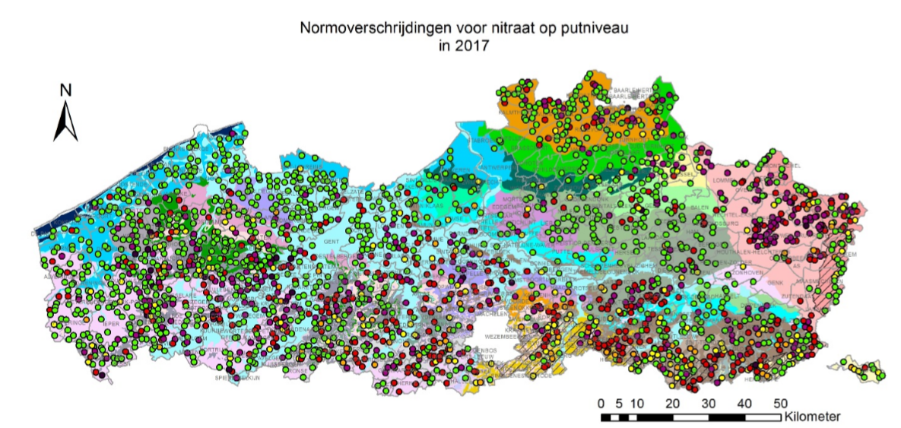
Grondwater
2.100 meetplaatsen
2 x per jaar gemeten
3-6-9 meter diepte

Slide 6
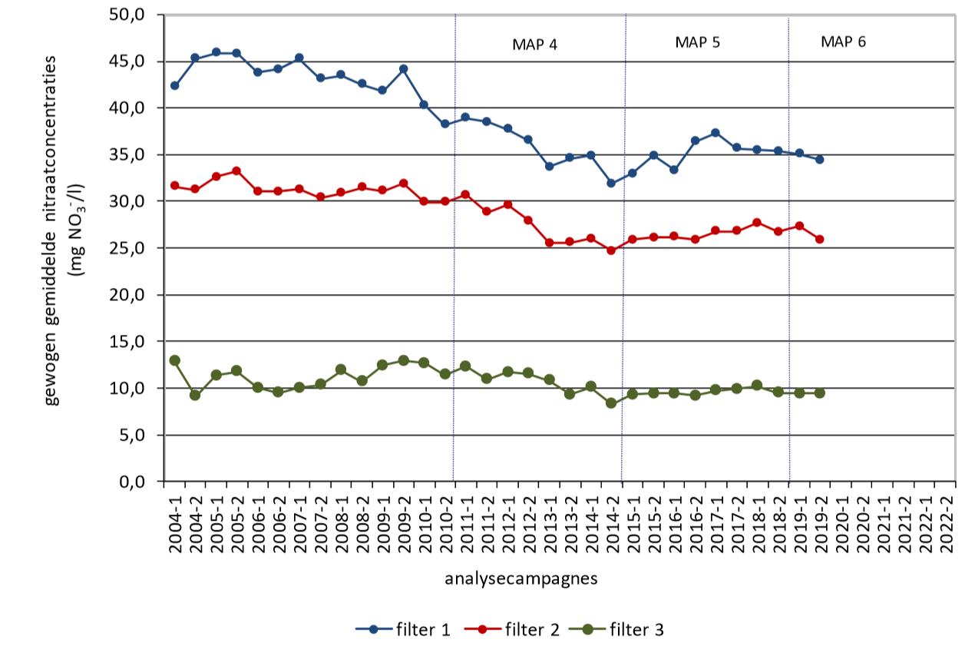
Grondwater

Slide 7
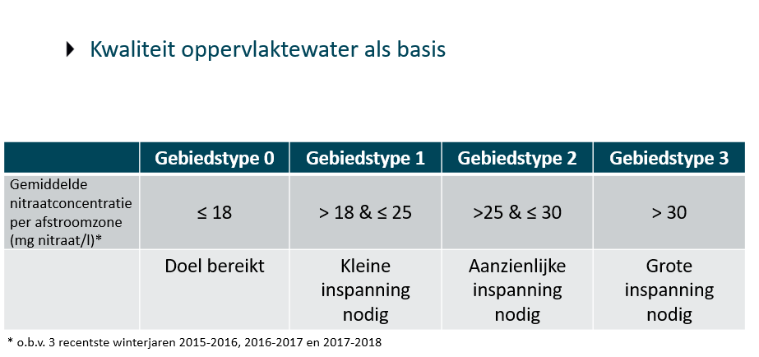
Gebiedstypes

Slide 8
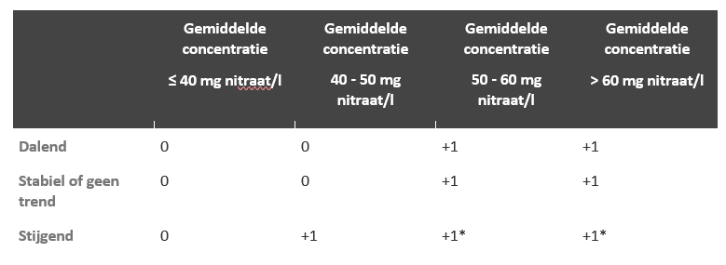
Gebiedstypes
Bovenop kan het gebiedstype verhoogd worden op basis van de resultaten van het grondwater.

Slide 9
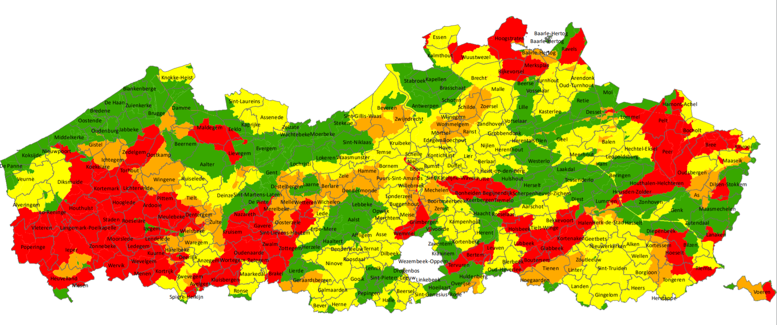
Gebiedstypes
Iedere 2-jaar geëvalueerd

Slide 10
Gebiedsgericht
Gebiedstypes
  Koppeling mestrechten en teelt
  Vanggewassen
  Bemestingsnormen
  Augustusregeling drijfmest

Slide 11
Gebiedstype 0
Geen verplichte adviezen voor groeten
Minder kans op N-residubepaling
    Tenzij er een overschrijding van de norm van 50 mg werd gemeten

Slide 12
Gebiedstype 1
Basismaatregel vanggewassen
Verplichte inzaai vanggewas (uitz. zware klei)
    Verplichting vervalt als er een nateelt komt
    Hoofdteelt weg voor 31/08 = inzaai vanggewas voor 15/09
      Vanggewas is ook:
        Tijdelijk gras, Facelia, Tagetes
        Bij niet vroege aardappel en maïs is uiterste datum 15/10
        Gras in onderzaai maïs
        Graan na een laag risicoteelt (graan, spruitkool, bieten, vlas)
    Aanhouden tot:
        30/11 in leem
        31/01 bij de overige

Slide 13
Gebiedstype 2 en 3
Basismaatregel vanggewassen
Bemesten kan enkel als de aangever op 1 januari ook de hoofdteelt verbouwd.
    Seizoenpacht
      Burenregeling of MAD als eigenaar zijn mest wil voeren
Vanaf 1 augustus ELK vervoer van vloeibaar dierlijke mest via erkend voerder met AGR-GPS
    Ook eigen mest – eigen grond

Slide 14
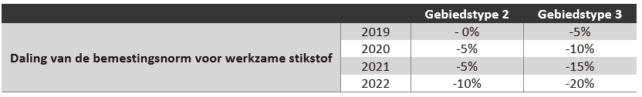
Gebiedstype 2 en 3
Getrapte daling van bemestingsnorm
    Op de totale norm van werkzame stikstof
      Dierlijke N kan dus 170 kg N/ha blijven

Slide 15
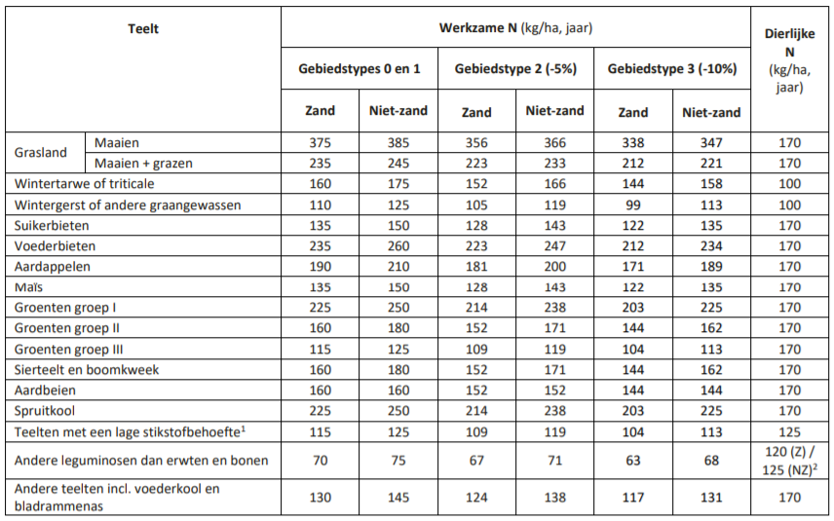
Getrapte daling van bemestingsnorm

Slide 16
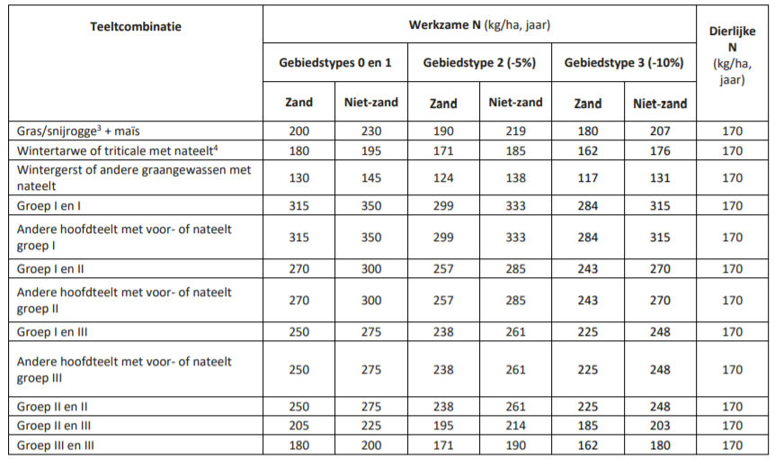
Getrapte daling van bemestingsnorm

Slide 17
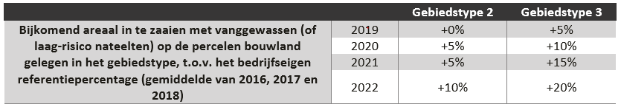
Gebiedstype 2 en 3
Getrapte stijging van het areaal vanggewassen
    Verhoging op basis van een referentieareaal (gebaseerd op 2016,17 en 18)
    Minimaal wel 20% van de oppervlakte bouwland in type 2 en 3
    Maximaal 80% van de oppervlakte bouwland in type 2 en 3
    Telers die in het verleden dus reeds veel zaaiden zijn de dupe

Slide 18
Vanggewassen binnen het MAP
Wat komt in aanmerking?
    Niet-vlinderbloemige groenbedekker (niet geldig voor EAG)
    Mengsel van niet-vlinderbloemige groenbedekkers (geldig voor EAG)
    Grasklaver (geldig voor EAG)
      Min 50% klaver voor EAG, max 50% klaver voor het MAP

Slide 19
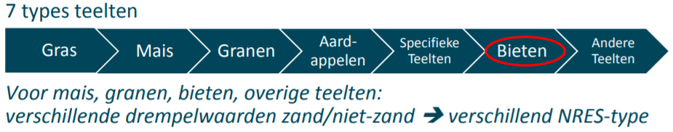
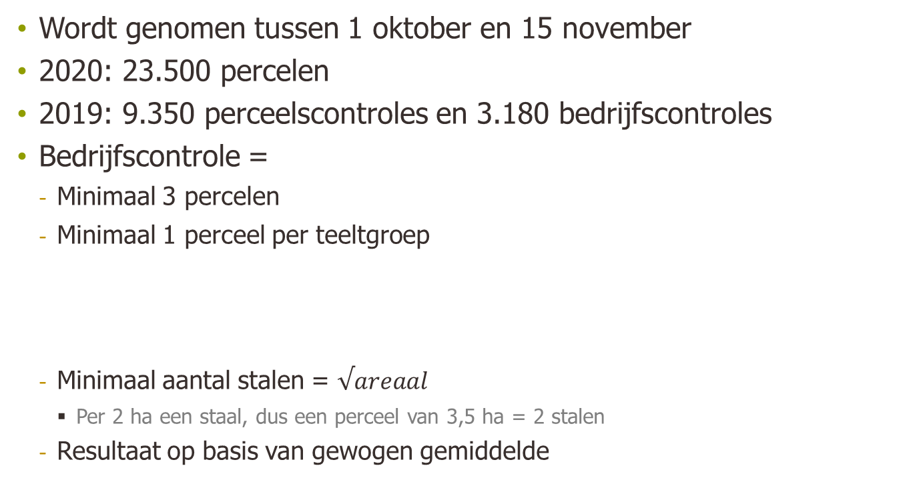
Nitraatresidu
Wordt genomen tussen 1 oktober en 15 november
2020: 23.500 percelen
2019: 9.350 perceelscontroles en 3.180 bedrijfscontroles
Bedrijfscontrole =
    Minimaal 3 percelen
    Minimaal 1 perceel per teeltgroep
    Minimaal aantal stalen = $√areaal$
      Per 2 ha een staal, dus een perceel van 3,5 ha = 2 stalen
    Resultaat op basis van gewogen gemiddelde

Slide 20
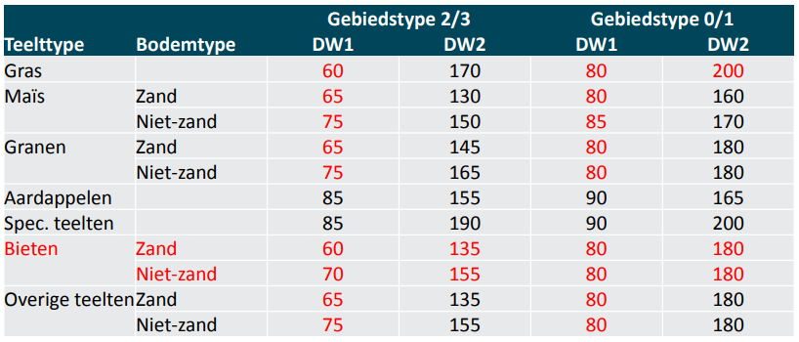
Nitraatresidu
  Geeft een beeld over de te verwachten uitspoeling
    Kleiner dan eerste drempelwaarde = verlies naar oppervlakte- en grondwater lager dan 50 mg nitraat/liter
    Tussen de eerste en tweede drempelwaarde
      Nog een beperkte inspanning nodig
    Boven de tweede drempelwaarde
      Nog veel werk aan de winkel

Slide 21
DANK U.

